Slide 1
Державний навчальний заклад “Кропивницький професійний ліцей побутового обслуговування”
Звіт про проходження курсів підвищення кваліфікації
в «ДЗВО «УМО» Білоцерківський інститут неперервної професійної освіти»
Підготувала:
«майстер
виробничого навчання
першої категорії»
Швидка Наталія Вікторівна

Slide 3
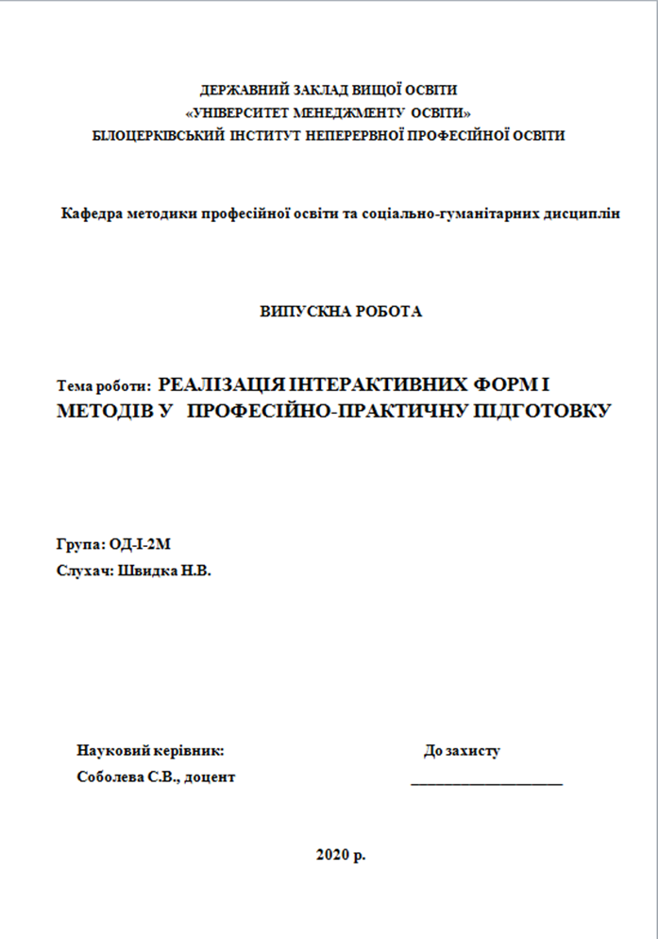
ІІ етап - написання випускної роботи
Тему обирали з
наступних модулів:
1. Методика професійно-практичної підготовки
2. Педагогіка або психологія
3. Економіко-правові питання, охорона праці, інформаційні технології

Slide 4
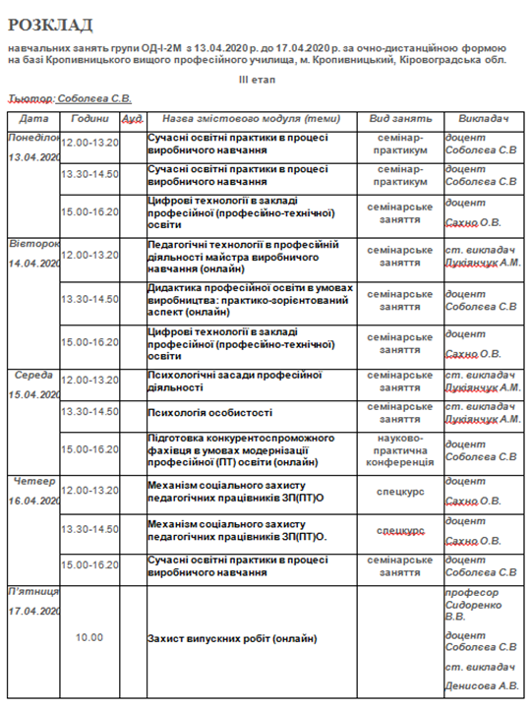
ІІІ етап - заняття згідно розкладу за дистанційною формою Навчання (онлайн)

Slide 5
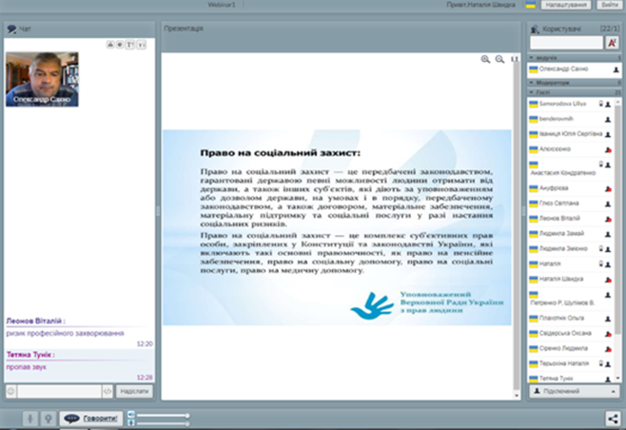
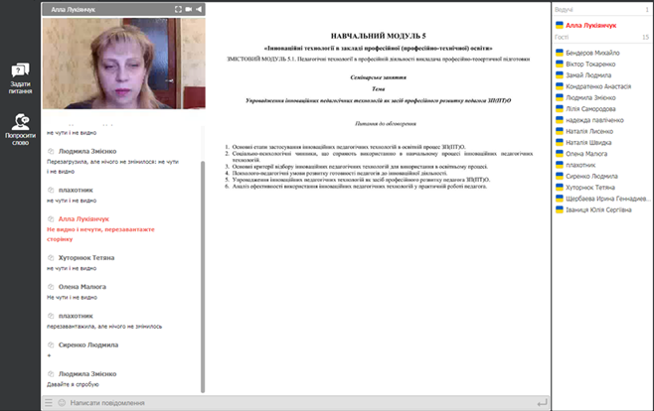
На семінарських заняттях та науково-практичних конференціях обговорювали такі питання:
▪ алгоритми та комунікація вчителів і учнів;
▪ психологія особистості;
▪ набір сервісів і специфіка їх використання;
▪ підготовка конкурентоспроможного фахівця в в умовах модернізації
професійної (ПТ) освіти;
▪ механізм соціального
захисту педагогічних
працівників ЗП(ПТ)О;
▪ дидактика професійної
освіти в умовах
виробництва: практико-
зорієнтований аспект

Slide 6
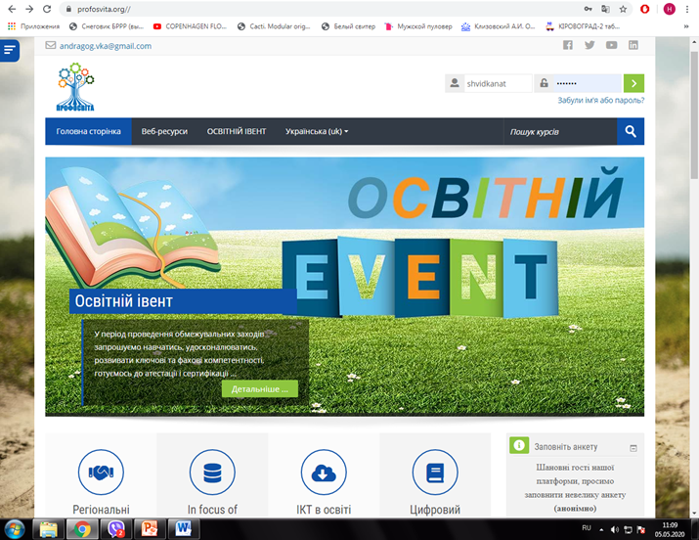
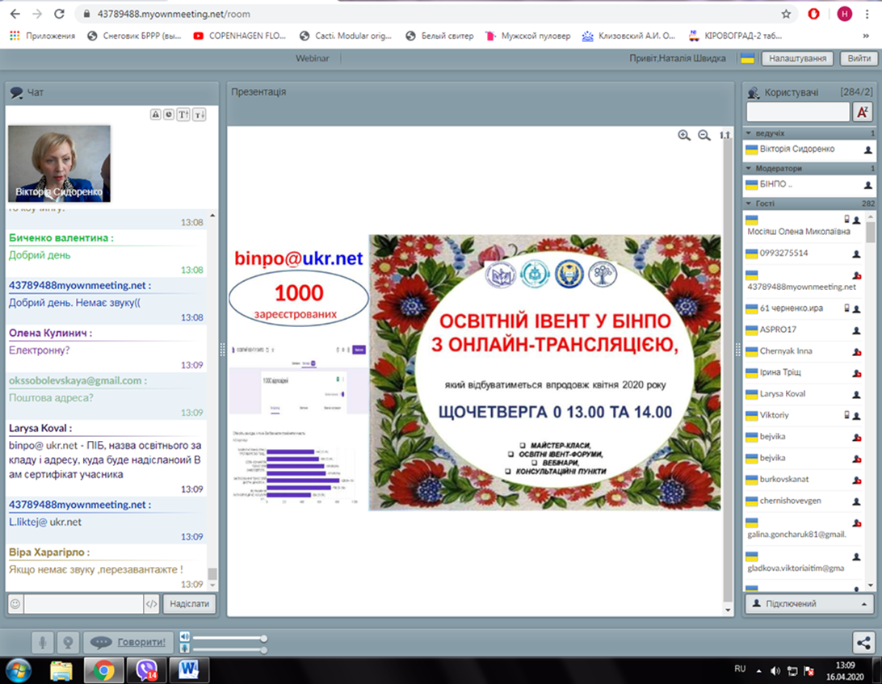
▪ Стали учасниками освітнього івенту БІНПО ,
який в період проведення обмежувальних заходів
відбувається щочетверга ;
▪ Отримали інформацію про Віртуальну школу педагогічного
коучінгу за посиланням https: //profosvita.org/course/view.php?id=334
▪ Отримали посилання на оглядові освітні серіали https://osvita.diia.gov.ua/

Slide 7
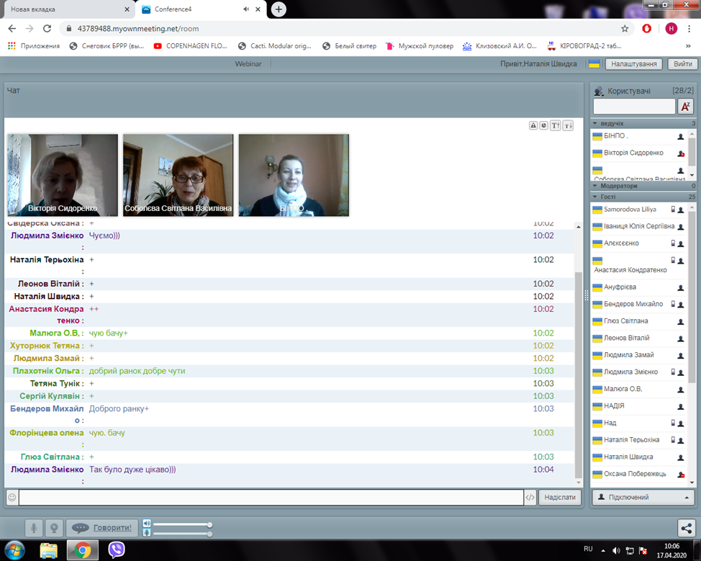
Захист випускних робіт проходив онлайн
Члени комісії:
професор Сидоренко В.В.,
доцент Соболєва С.В.,
ст. викладач Денисова А.В.
Всі слухачі підготували доповіді, в яких стисло представили зміст теоретичної та практичної частин, висновки, перспективи подальших досліджень.

